Slide 1
ИТОГИ НАУЧНОЙ ДЕЯТЕЛЬНОСТИ ТУЛГУ В 2024 ГОДУ
Проректор по научной работе
Воротилин М.С.

Slide 2
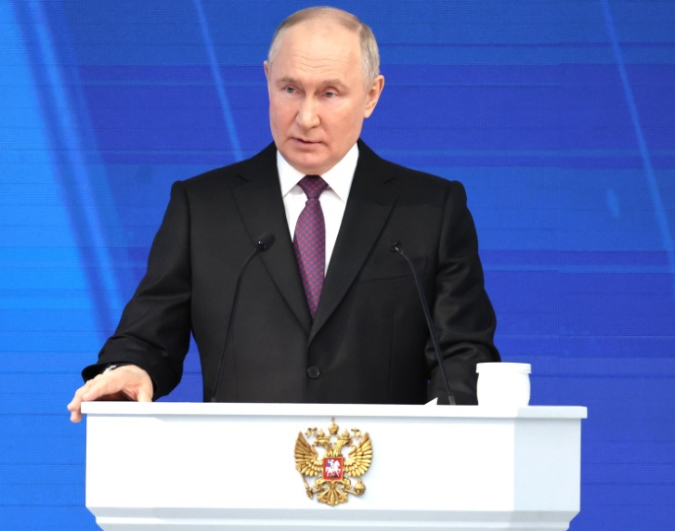
НОРМАТИВНЫЕ ДОКУМЕНТЫ
Приоритетные направления научно-технологического развития и перечень важнейших наукоемких технологий Российской Федерации, утвержденные Указом Президента РФ №529 от 18.06.2024;
Национальные проекты Российской Федерации;
Стратегия научно-технологического развития Российской Федерации, утвержденная Указом Президента РФ № 145 от 28.02.2024;
Стратегия развития науки, технологий и инноваций Тульской области до 2030 года, утвержденная постановлением правительства Тульской области от 27.08.2021 № 539;
Государственная программа Тульской области «Развитие научной и инновационной деятельности в Тульской области», утвержденная постановлением правительства Тульской области от 18.03.2022 № 161;
Заказы предприятий реального сектора экономики Тульской области и других регионов РФ (квалифицированных заказчиков)

Slide 3
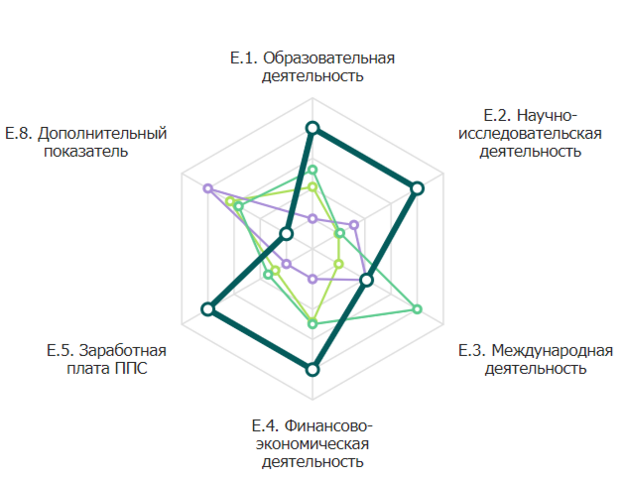
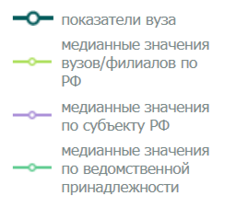
РЕЗУЛЬТАТЫ МОНИТОРИНГА
ДЕЯТЕЛЬНОСТИ УНИВЕРСИТЕТА ЗА 2023 г.
2024 - 317

Slide 4
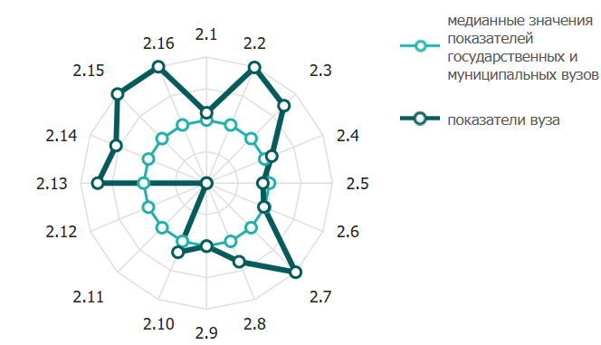
РЕЗУЛЬТАТЫ МОНИТОРИНГА
ПО НАУЧНО-ИССЛЕДОВАТЕЛЬСКОЙ ДЕЯТЕЛЬНОСТИ ЗА 2023 г.

Slide 5
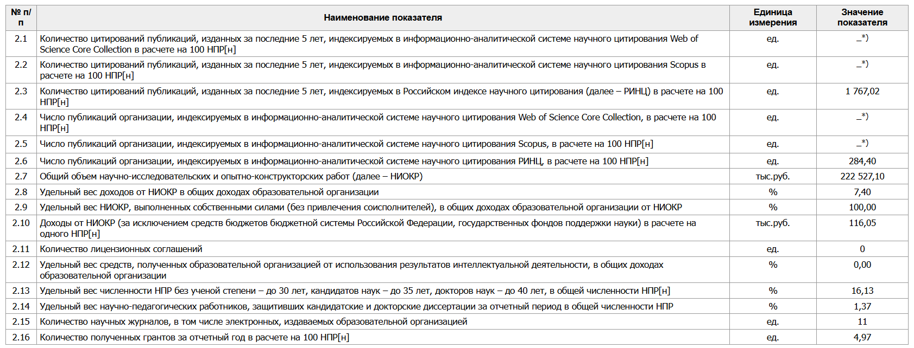
РЕЗУЛЬТАТЫ МОНИТОРИНГА
ПО НАУЧНО-ИССЛЕДОВАТЕЛЬСКОЙ ДЕЯТЕЛЬНОСТИ ЗА 2023 г.
2024г.
1703,3
321,25
315101,3
7,7
100
144,16
17,9
2,7
11
3,3
^{*)} Значение показателя не публикуется в результатах мониторинга.

Slide 6
ПРИКАЗ от 27.02.2024 № 417
«О ПЛАНОВЫХ ПОКАЗАТЕЛЯХ НА 2024 ГОД»
Наименование подразделения | Кол-во статей в Scopus, WoS, шт. |  | Количество полученных охранных документов, шт. |  | Объем НИОКР, млн.руб |  |  |  | Количество защит, шт.
 |  |  |  |  | х/д+услуги |  | гранты |  | канд. |  | докт. | докт.
 | план | факт | план | факт | план | факт | план | факт | план | факт | план | план | факт
ИВТС им. В.П. Грязева | 15 | 20 | 30 | 17,3 | 30 | 31,9 | 2 | 1,5 | 9 | 4 | 1 | 1 | 1
ИПМКН | 40 | 32 | 25 | 5 | 5,3 | 1,1 | 3 | 3 | 2 | 1
ИГДиС | 27 | 47 | 16 | 18,9 | 7 | 2,9 | 2 |  | 1 | 3
ЕН | 25 | 27 | 8 | 3,9 |  |  | 3 | 14,5 | 2
ИПФКСТ | 1 | 1 | 3 | 1 |  |  | 1
ПТИ | 33 | 36 | 41 | 50,7 | 14 | 2,7 | 5 | 3,8 | 6 | 4 | 1 | 1 | 1
ИПУ | 4 | 13 | 3 | 2 | 1,5 | 1,3 | 1 | 0,2 | 2 | 3
ИГСН | 4 | 8 | 3 | 4 |  |  | 1 | 0,5 | 1
Медицинский институт | 8 | 11 | 4 | 1,9 |  |  | 1 |  | 3 | 3
БХТЦ (Лаборатории БАСиБ, КТиСС, ЭиМБ, ХКВБиОС, ИЦ ЭМиЛИ) | Учтено в показателях институтов |  | 17 | 12 |  | 3 | 6,5 | 12,8 | Учтено в показателях институтов
МНТЦ «Композит» (Лаборатории ХКиУМ, ТПМиК, ИЦ НТМ, СКБ ПКиТО) |  |  | 6 | 9,8 | 12 | 0,4 | 31 | 31
ПИШ (Лаборатории ЦСУСДО, ИДПИ,СОиН, ТИИР, СКБ БАС) |  |  | 17 | 25,5 | 19,5 | 40,2 | 3 | 21,8
УНИР |  |  |  | 2 | 44 | 21,2
ИТОГО | 157 | 195 | 173 | 154 | 133,3 | 104,7 | 59,5 | 89,1 | 26 | 18 |  | 2 | 2

Slide 7
СТРУКТУРА ДОХОДОВ
2023 год:
2024 год:
59,2
104,7
ГОСЗАДАНИЕ, МЛН РУБ.
315,1
млн руб.
250,4
млн руб.
121,3
ГРАНТЫ, МЛН РУБ.
121
ХОЗДОГОВОРА
(29 договоров) и
НТУ (10 договоров), МЛН РУБ.
70,2
89,1
49,9 млн руб.
Молодежные лаборатории
«ПРИОРИТЕТ 2030»
10,1 млн руб.
БАЗОВАЯ ЧАСТЬ
ГОСЗАДАНИЕ, МЛН РУБ.
ГОСЗАДАНИЕ
9 тем
ГРАНТЫ, МЛН РУБ.
59,8 млн руб.
Молодежные лаборатории
НОЦ ТулаТЕХ
1,5 млн руб.
Проект в сфере
социально-политических наук
ХОЗДОГОВОРА
(29 договоров) и НТУ (8 договоров), МЛН РУБ.

Slide 8
СТРУКТУРА ДОХОДОВ (ГРАНТЫ)
1,8
15
89,1
млн руб.
22,75
49,55
ГРАНТ ЮНЕСКО
(1 грант), МЛН РУБ.
РНФ
(15 грантов), МЛН РУБ.
ПРАВИТЕЛЬСТВО ТО
(28 грантов), МЛН РУБ.
АО «Щекиноазот»
(1 грант), МЛН РУБ.

Slide 9
СТРУКТУРА ДОХОДОВ (ХОЗ. ДОГОВОРА И НТУ)
НИОКР по заказам предприятий
ОБЩИЙ ОБЪЕМ ДОХОДОВ
Проверенные партнеры:
АО «НПО «СПЛАВ» им. А.Н. Ганичева» - 79,9 млн руб.
АО «ВНИИ «Сигнал» - 4,3 млн руб.
АО «ФНПЦ «НИИ прикладной химии» - 2,4 млн руб.
АО «Восход» ‑ Калужский радиоламповый завод – 2,0 млн руб.
АО «ЦКБА» - 2,2 млн руб.
АО «Мичуринский завод «Прогресс» - 1,5 млн руб.
ООО «НПО ПКРВ» - 1,3 млн руб.
и др.
104,7 млн. руб.
Новые партнеры:
ООО «РКСервис», АО «НЦВ Миль и Камов»,
ООО «Кодмастерс Интернэшнл», ООО «Фирма Алькор», ООО «Эвоком», ООО «Презент упаковка»,
ООО «ГК Эльф», ООО «Ивенс», ВолГТУ, ТСЖ «Софья Перовская 37», АО НПК «Промышленные Технологии»

Slide 10



ПУБЛИКАЦИОННАЯ АКТИВНОСТЬ, АКАДЕМИЧЕСКАЯ МОБИЛЬНОСТЬ, ИЗОБРЕТАТЕЛЬСКАЯ ДЕЯТЕЛЬНОСТЬ
607 конференции сотрудников университета
(302 международных и 305 всероссийских)
49 научных мероприятий
(28 международных и 21 всероссийских и региональных)
проведены на базе ТулГУ
62 экспонатов представлен на 60 выставках
Опубликовано 195
научных статей – в базе Scopus и WoS
1988 статей – в журналах, входящих в систему РИНЦ
37 научных статей в журналах Q1-Q2
203 научных статей в ядре РИНЦ
подано 157 заявок на различные
объекты промышленной собственности получено
71 обучающийся принял участие в подаче
заявок на объекты интеллектуальной деятельности
154 охранных документа, в том числе 41 патент на изобретения

Slide 11
ИЗДАТЕЛЬСКАЯ ДЕЯТЕЛЬНОСТЬ
Год | 2024 | 2023 | 2022
Известия ТулГУ количество заказов тираж (шт.) количество страниц | 44 1108 12655 | 44 1065 11252 | 44 1054 11192
Учебная и научная литература количество заказов тираж (шт.) количество страниц | 144 3507 29475 | 140 3505 28573 | 139 2748 28414
Создана и используется в работе издательская платформа OJS (Open Journal System)
Разработано и утверждено Положение о редакционном совете сборников «Известия Тульского государственного университета»;
Ведется работа по передаче обязательных электронных экземпляров учебной и научной литературы, издаваемой Издательством ТулГУ в Российскую Государственную библиотеку (РГБ) для пополнения фонда Научной электронной библиотеки (НЭБ)
Научные сборники «Известия Тульского государственного университета» успешно прошли контрольно-надзорные мероприятия Управления Роскомнадзора по Тульской области
2,6 млн рублей прибыли от коммерческих изданий

Slide 12



ПОДГОТОВКА КАДРОВ ВЫСШЕЙ КВАЛИФИКАЦИИ
423 человека поступили в 2024 году
(количество бюджетных мест 335)
76образовательных программа магистратуры
(2486 человек обучается на очной форме,
35 граждан иностранных государств)
462 человека выпуска (283 диплома с отличием)
83 научных специальности в аспирантуре
(общее количество аспирантов 241 человек)
34 окончили аспирантуру
(18 человек защитили кандидатскую диссертацию )
25 специальностей в ординатуре (общее количество
ординаторов 372 человека, выпуск 202 человека)
39 целевых аспиранта в интересах ТулГУ
14 научных специальности в докторантуре
(общее количество докторантов 7 человек)
4 докторанта окончили обучение
(защитили докторские диссертации 2 человека)
6 диссертационных советов
(по 13 научным специальностям по 2 отраслям наук)

Slide 13

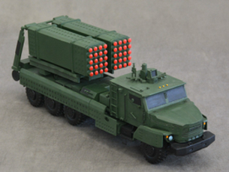

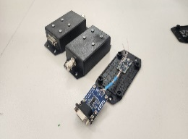

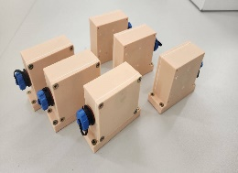
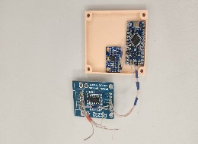


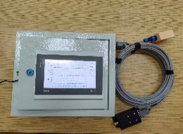

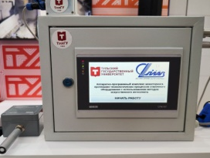
СТРАТЕГИЧЕСКИЙ ПРОЕКТ «ПЕРСПЕКТИВНОЕ ВООРУЖЕНИЕ»
22%
увеличение объема НИОКР в интересах ОПК
НОВАЯ ОП ВО по специальности 24.05.01, специализация «Моделирование и информационные технологии проектирования ракетно-космических систем» для подготовки специалистов в области создания цифровых двойников ракет и ракетно-космических комплексов
КОНТРОЛЬ, оптимизация техпроцессов и минимизация расходов в производстве ОПК
УНИКАЛЬНЫЙ для региона инженерный трек прикладных компетенций проектной деятельности по тематикам ОПК c привлечением студентов к выполнению хоздоговорных работ по заказам предприятий реального сектора экономики в рамках выполнения курсовых проектов и дипломных работ
ОПРЕДЕЛЕНЫ облик и особенности функционирования крупнокалиберной РСЗО морского базирования
СФОРМУЛИРОВАНЫ предложения по
техническому облику перспективных РСЗО
Результаты
НИОКР «Интеллектуальная система автоматизированного тестирования на проникновение» грант ФСИ (4 млн. руб.)
Эффекты
ДУАЛЬНОЕ ОБУЧЕНИЕ: часть времени студенты обучаются на АО «НПО «СПЛАВ» им. А.Н. Ганичева», где они трудоустроены
РАЗРАБОТАНЫ алгоритмы функционирования
навигационной системы наземного комплекса
Выполнение НИОКР:
Создание тренажерного комплекса перспективной системы вооружения;
Построение цифровых двойников существующих и перспективных комплексов РСЗО;
Создание аппаратно-программного устройства следующего поколения для управления комплексом РСЗО;
Создание помехоустойчивой навигационной системы.
Развитие теории прямоточных воздушно-реактивных двигателей в рамках шестой подпрограммы программы фундаментальных научных исследований в интересах обороны и безопасности страны РАН в кооперации с партнерами проекта (ЦАГИ, ЦИАМ, СПЛАВ)
Создание системы управления поверки/калибровки оборудования
Модернизация системы управления на основе процессного перехода для реализации ГОЗ
РАЗРАБОТАНЫ аппаратная и программная части силового трехстепенного стенда воспроизведения элементов траектории движения для испытаний узлов и систем перспективных ЗУР
РАЗРАБОТАН программный комплекс проектирования пиротехнических средств защиты летательных аппаратов
Планы на 2025 г.
Продукты и технологии
СОЗДАН И ВНЕДРЕН комплекс автоматизированного контроля толщины теплозащитного покрытия корпусов двигателей реактивных снарядов
ИЗГОТОВЛЕНЫ И ПОСТАВЛЕНЫ диагностические модули для системы мониторинга работы станочного оборудования, выпущена опытно-промышленная партия в количестве 250 единиц
13

Slide 14
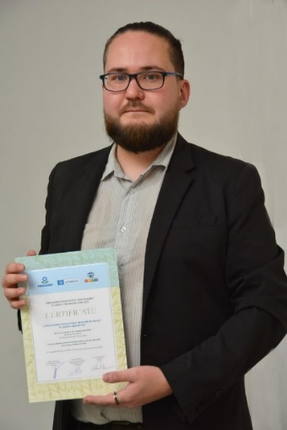



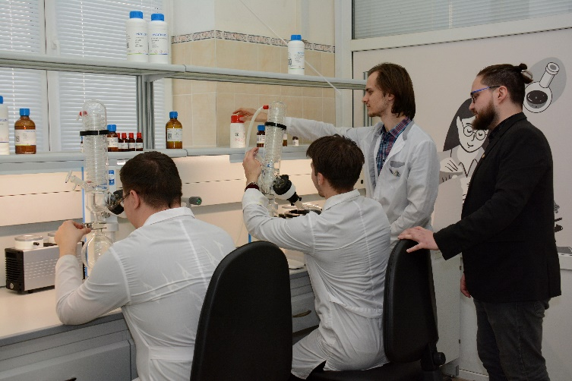






СТРАТЕГИЧЕСКИЙ ПРОЕКТ «БИОХИМТЕХ»
77
суммарный импакт-фактор статей за 2024 год
80
договоров ЦентрА компетенций на проведение экспертиз в интересах предприятий региона ИЦ ЭМиЛИ
16
публикаций Q1 в журналах базы WoS: Nanoscale, npj Biofilms and Microbiomes, Environmental Science: Nano, ACS Applied Polymer Materials, Journal of Polymers and the Environment.
12
млн рублей ДОХОДОВ от договорной деятельности
8
19
8
грантов РНФ
МАГИСТРОВ в области химии и биотехнологии
Результаты
ЦЕЛЕВЫХ МЕСТА подготовки практико-ориентированных кадров для ведущего химического предприятия региона ОХК «Щекиноазот»
Эффекты
грант PhosAgro/UNESCO/IUPAC «Зелёная химия для жизни»
3
новая программа магистратуры «Молекулярная биотехнология и биоинженерия»
Публикации в области химии, биологии, биотехнологий Scopus
5
научных стажировок в 4 ведущих организациях РФ
БИОГИБРИДНЫЕ МАТЕРИАЛЫ для биотехнологии и «зеленой химии»
создание лаборатории «Биомедицинские технологии» для изучения механизмов направленной модуляции клеток иммунной системы
усиление фундаментальной подготовки врачей (привлечение к НИР в лабораториях на 1-3 курсе)
публикация не менее 5 статей в журналах Q1 тематике проекта
развитие экспертной деятельности в области биоэкономики
РАЗРАБОТАНЫ биогибридные катализаторы на основе наночастиц палладия и микроорганизмов для тонкого органического синтеза
Продукты и технологии
СОЗДАНА МЕТОДОЛОГИЯ для разделения материалов с упорядоченным и неупорядоченным распределением наночастиц на основе технологий машинного обучения
Планы на 2025 г.
ПОЛУЧЕНЫ БИОГИБРИДНЫЕ МАТЕРИАЛЫ для системы непрерывного мониторинга глюкозы и других метаболитов в крови человека

Slide 15




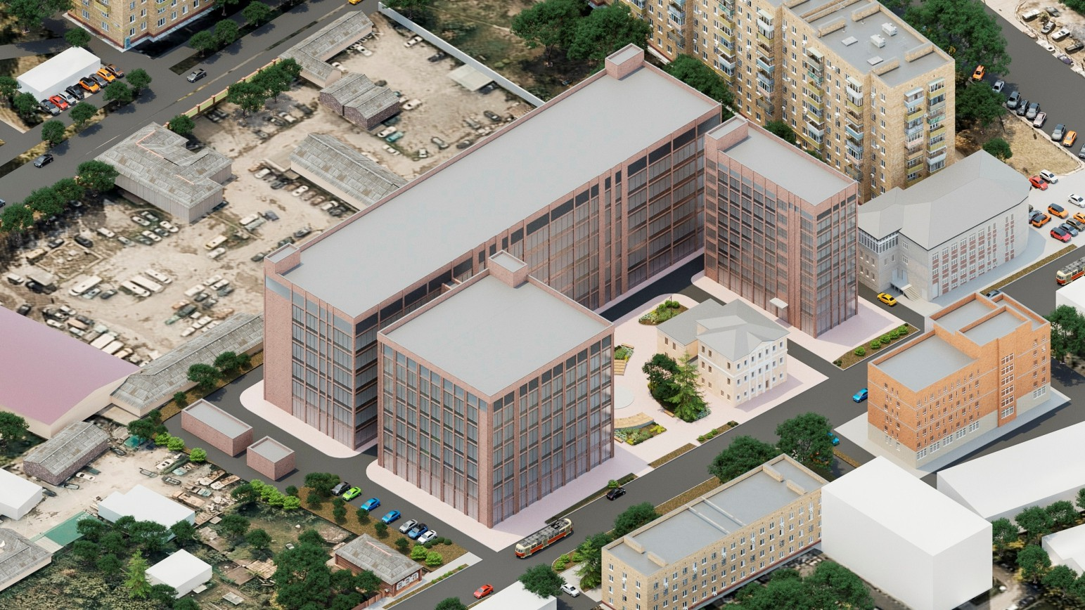



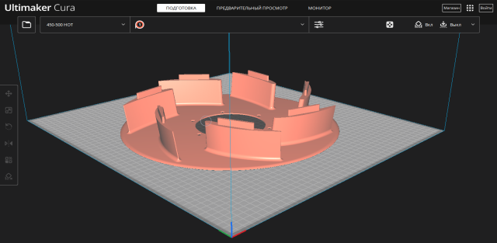


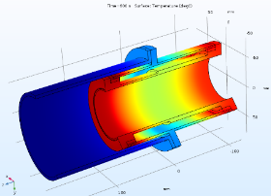

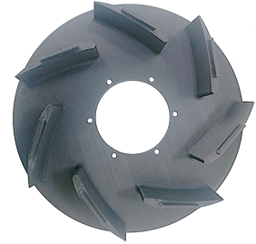

СТРАТЕГИЧЕСКИЙ ПРОЕКТ «КОМПОЗИТ»
СТАТЬЯ В Q1 по прикладной тематике
5 НАУЧНЫХ СТАЖИРОВОК в области создания новых прогрессивных суперконструкционных полимеров и технологий их 3D печати
ВЗАИМОДЕЙСТВИЕ С ИНТЦ «КОМПОЗИТНАЯ ДОЛИНА» (Нацпроект «Новые материалы и химия»)
В фонд «Композитная долина» передан участок по ул. Коминтерна 21 (1,1 Га), получено заключение ГЛАВГОСЭКСПЕРТИЗЫ на проект создания инфраструктуры
2 ПРОГРАММЫ ДПО «Технологии переработки термопластичных композиционных материалов», «Композиционные материалы в аддитивном производстве» для специалистов промышленных предприятий и работников образовательных организаций. Обучено 26 человек на сумму 1,5 млн. рублей
34 СТУДЕНТА МАГИСТРАТУРЫ обучается по профилю «Машины и технология композиционных и функциональных материалов»
РЕАЛИЗОВАНО 6 договоров поставки материалов и изделий из композитов
Результаты
КАДРЫ в области перспективных материалов для предприятий региона и ИНТЦ «Композитная долина»
ЗАМЕЩЕНИЕ КРИТИЧЕСКИ ВАЖНЫХ КОМПОНЕНТОВ элементной базы в изделиях для ОПК
ИМПОРТОЗАМЕЩЕНИЕ изделий из композитных материалов в нефтегазовой отрасли
Эффекты
ИЗГОТОВЛЕНА методом 3d-печати и поставлена партия деталей для наземных роботизированных комплексов
РАЗРАБОТАНА лабораторная технология двухкомпонентного композита дейдвудного подшипника на основе СВМПЭ.
Изготовлены уплотнения для жидкого кислорода. Заключен договор на проведение НИОКР
РАЗРАБОТАНА лабораторная технология синтеза полиэфиркетонкетона по оригинальной технологии
ФОРМИРОВАНИЕ И РЕАЛИЗАЦИЯ продуктовой линейки композитов и компонентной базы: материалов с заданной газопроницаемостью, композиционных материалов применяемых в специальных изделиях, продукции из термопластичных полимеров
СОЗДАНИЕ экспериментальной установки получения полиэфиркетонкетона
СОЗДАНИЕ СКБ и опытного производственного участка
РАЗРАБОТКА и изготовления оснастки для изготовления изделий из полимерных композитов
Продукты и технологии
Планы на 2025 г.

Slide 16










ТУЛЬСКАЯ ИНЖЕНЕРНАЯ ШКОЛА
ТЕМАТИКА
ПРИОРИТЕТНОЕ НАПРАВЛЕНИЕ
*
Создание семейства наземных боевых роботизированных комплексов (БРК) с применением технологий искусственного интеллекта.
Интеллектуальные транспортные и телекоммуникационные системы, включая автономные транспортные средства.
ЦЕЛЬ
КРИТИЧЕСКАЯ ТЕХНОЛОГИЯ
Обеспечение потребности предприятий ОПК высококвалифицированными инженерными кадрами, способными генерировать идеи и реализовывать комплексные инженерные проекты в составе междисциплинарных проектных групп.
Транспортные технологии для различных сфер применения (море, земля, воздух) в том числе беспилотные и автономные системы.
Финансирование
КЛЮЧЕВЫЕ ПОКАЗАТЕЛИ И РЕЗУЛЬТАТЫ 2024 ГОДА
*
120,4 млн руб.
10,0 млн руб.
50,0 млн руб.
55
56,8
14
17
план
факт
план
факт
млн руб., объем финансирования, привлеченного Тульской инженерной школой на исследования и разработки в интересах бизнеса
магистрантов, прошедших практики и стажировки вне рамок образовательного процесса
ИНДУСТРИАЛЬНЫЕ ПАРТНЕРЫ
АО «Конструкторское
бюро приборостроения
им. академика
А.Г. Шипунова»
АО «Научно-
производственное
объединение «СПЛАВ
им. А.Н. Ганичева»
Научно-производственное
объединение «Программные комплексы
реального времени»
841
1518
35,7
75,84
школьников приняли участие в профориентационных мероприятиях школы
план
факт
план
факт
отношение внебюджетных средств к объему финансового обеспечения программы развития Тульской инженерной школы
АО «Центральное
конструкторское
бюро аппаратостроения»
АО «Всероссийский
научно-исследовательский
институт «Сигнал»
63
31
32
67
магистранта
бакалавр
план
факт
принято на обучение по итогам приемной кампании 2024 г.
человек, прошедших повышение квалификации и (или) профессиональную переподготовку
16

Slide 17

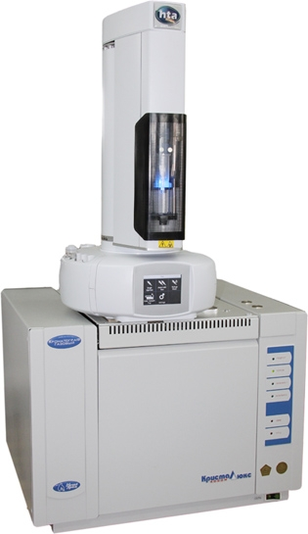
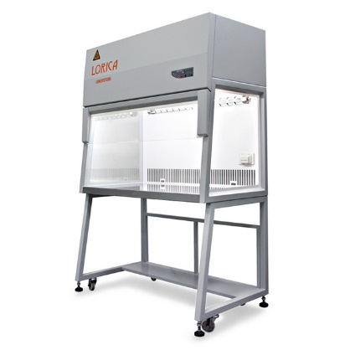
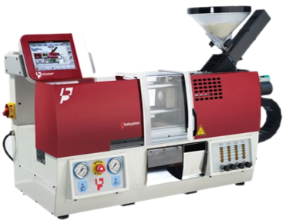
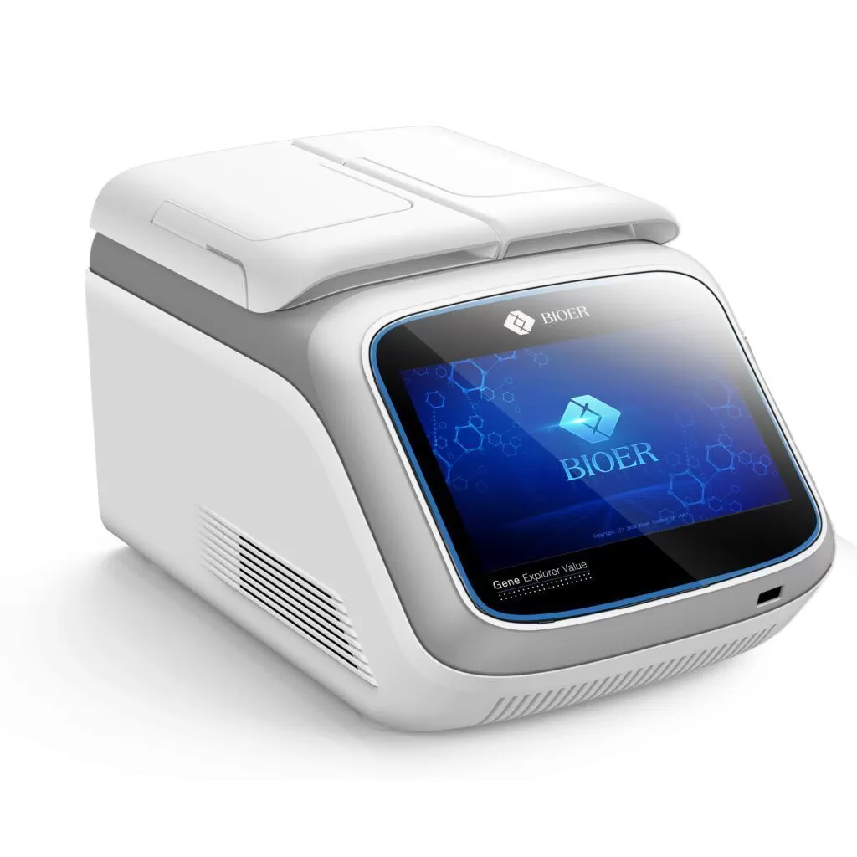
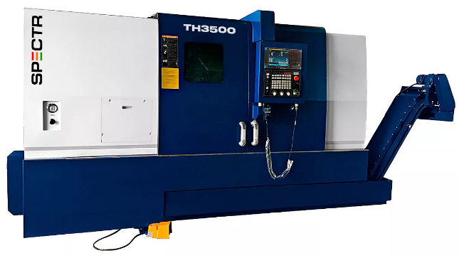
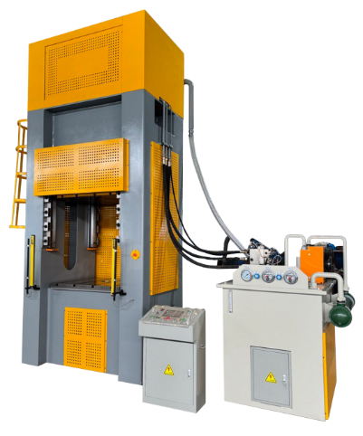
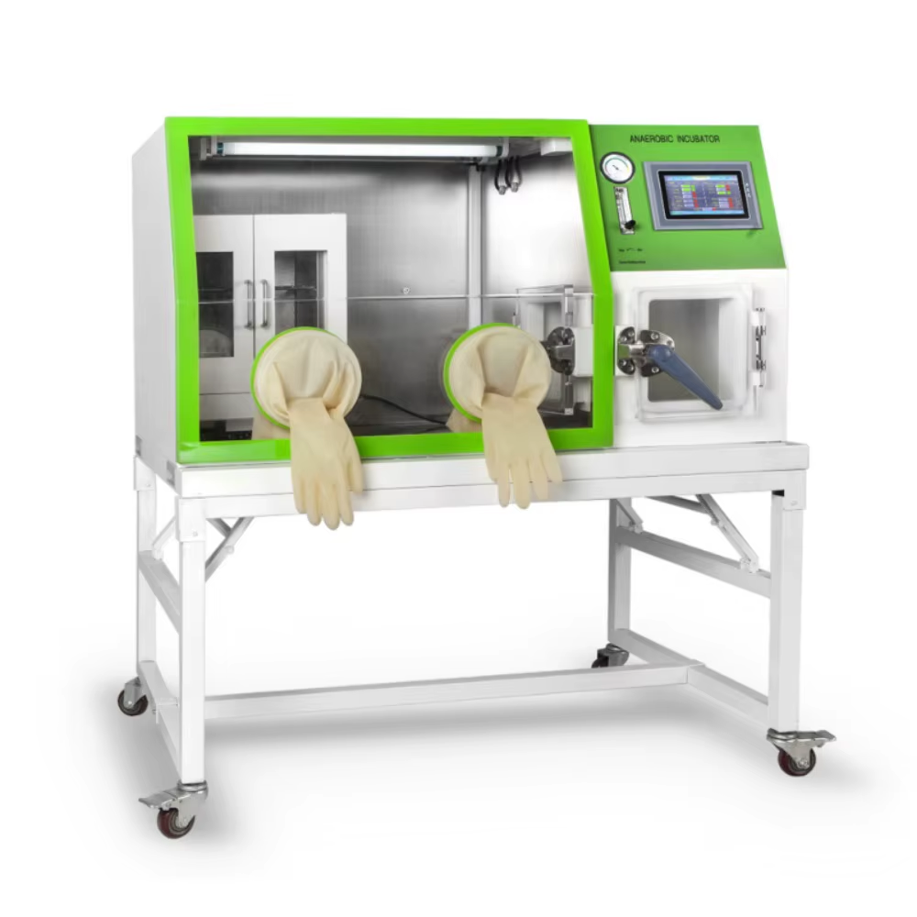
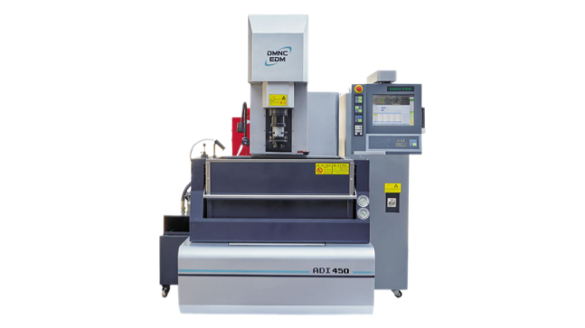
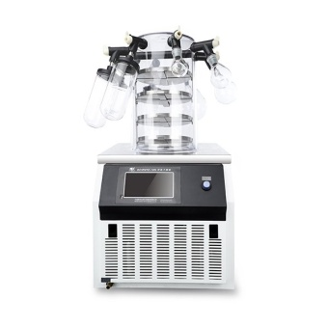
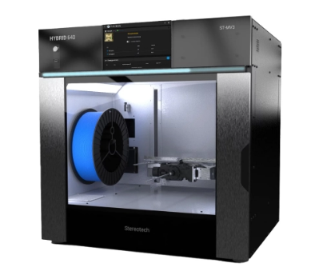
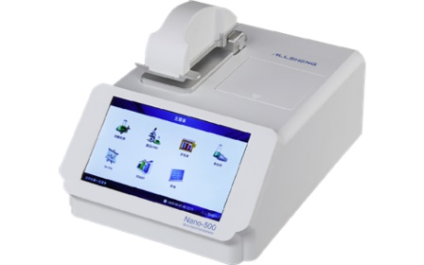
НАУЧНАЯ ИНФРАСТРУКТУРА
Программа Приоритет - 2030 (более 15 млн руб.)
Соглашение с АНО НОЦ «ТулаТЕХ» (60 млн руб.)
Автоматический дозатор
жидких проб
«НТ3000А» в хроматограф
Комплекс
для литья пластмасс
Бокс антибактериальный
«Ламинар С»
ДНК-амплификатор
Токарно-фрезерный станок
Электроэрозионный
координатно-прошивочный
станок
Пресс для горячего
прессования пластмасс
усилием 160 т
Спектрофотометр
Micro Spectrophotometer
Анаэробная станция
со встроенным инкубатором
5-осевой 3D-принтер
Лиофильная сушилка

Slide 18
СТУДЕНЧЕСКИЕ КОНСТРУКТОРСКИЕ БЮРО
15 млн руб.
Студенческое конструкторское бюро «Полимерные композиты и технологическая оснастка»
Направление деятельности: проектирование, разработка технологического цикла и выпуска малосерийных изделий из полимеров и композитов, а также оснастки для их изготовления и применения в нефтегазовой и оборонной промышленности
Студенческое конструкторское бюро «Беспилотные авиационные системы»
Направление: проектирование и отработка модульных систем для беспилотных летательных аппаратов
Студенческое конструкторское бюро «Противодействие малым БПЛА»
Направление: проектирование и отработка модулей для систем обнаружения и подавления малогабаритных БПЛА
Студенческое конструкторское бюро «Локализация станков»
Направление: переработка конструкторской документации сборочных узлов механизмов вращательного
и поступательного действия, разработка блочно-модульных приводных систем и моделирование процессов пластического формоизменения, усовершенствование штампового оборудования и технологической оснастки
Студенческое конструкторское бюро «Транспортно-технологические машины»
Направление: моделирование, прототипирование и испытание элементов транспортных и транспортно-технологических машин различного назначения, а также разработка конструкторской документации
Студенческое конструкторское бюро «Октава» – средства связи специального назначения»
Направление: проектирование, макетирование и отработка оснастки для изготовления проводных гарнитур для подключения к аппаратуре связи, радиостанциям и компьютерам

Slide 19
ПЛАНЫ РАЗВИТИЯ НА 2025 ГОД
1. Формирование проектов по разработке, внедрению и развитию технологических инноваций в целях снижения импортозависимости и обеспечения долгосрочного спроса на высокотехнологичную продукцию. Участие в реализации национальных проектов «БАС», «Новые материалы и химия», «Средства производства и автоматизации», «Промышленное обеспечение транспортной мобильности», «Новые технологии сбережения здоровья».
2. Участие научных коллективов университета в формировании госзадания и выполнение научных исследований, ориентированных на решение задач квалифицированного заказчика.
3. Продолжение работы по увеличению портфеля заказов на выполнение НИОКР и ИТУ от реального сектора экономики, заключение договоров на выполнение ОКР и увеличение доходов от хоздоговорной деятельности, путем развития кооперации с индустриальными партнерами.
3. Развитие ПИШ. Выполнение НИР в рамках ТЗ АО «КБП» на роботизированную платформу. Выполнение НИОКР в интересах квалифицированных заказчиков. Заключение договоров на сетевые образовательные программы, организация кванториума на базе ПИШ. Прохождение стажировок и обучения сотрудниками ПИШ на предприятиях ОПК и в организациях РАН.
3. Развитие НИЦ «БиоХимТех». Обеспечение финансовой независимости молодежных лабораторий. Формирование научного направления «Биомедицина» (обучение сотрудников, закупка оборудования). Расширение круга заказчиков Инжинирингового центра ЭМиЛИ (модернизация интернет-страницы подразделения).
4. Расширение взаимодействия МНТЦ «Композит» и выход на проекты по созданию материалов в интересах ПАО «СИБУР» и ПАО «Газпромнефть». Создание опытно технологической установки синтеза полиэфиркетонкетона в интересах АО «Щекиноазот».
5. Создание условий для реализации кадровой политики университета в части увеличения числа молодых преподавателей, имеющих ученую степень кандидата наук, в том числе за счет повышения количества защит целевых аспирантов – выпускников ТулГУ.
6. Планомерная работа редакций научных изданий ТулГУ с авторами научных статей, направленная на достижение наилучших показателей научных изданий (с целью повышения рейтинга специальностей сборников и дальнейшего повышения категорий изданий. Повышение экономической эффективности выпускаемых научных изданий и увеличение количества коммерческих заказов (за счет привлечения новых коммерческих заказчиков, расширения номенклатуры продукции).

Slide 20
Спасибо за внимание!

